Slide 1
„Infantile postural asymmetry and physical therapy
- a randomized controlled trial“
Prof. Dr. rer. medic. Michael Wilhelm Jung
PhD; M.Sc Health sciences; Physical therapist
Fresenius University of Applied Sciences
Frankfurt (Main), Germany
5th International Conference on Physiotherapy
November 27-29, 2017 - Dubai, UAE

Slide 2
Agenda
Introduction
State of the art
Objectives
Methods
Results
Discussion
Conclusion
References

Slide 3
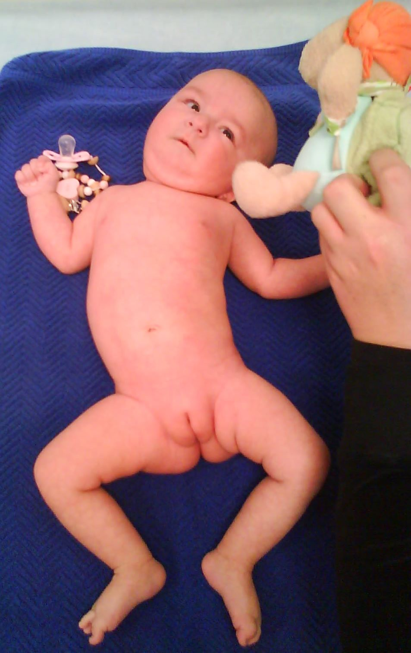
Introduction
Infantile postural asymmetry (better known as Congenital muscular torticollis) is characterized by asymmetric movement patterns, such as trunk convexity and unilateral restriction in head turn.¹⁻³
To direct the focus on the trunk, the designation Infantile postural asymmetry is used hereafter.
Fig.1: Jung

Slide 4
Introduction
An incidence of 0.4 –1.3% for European countries is published.³
The prevalence of this idiopathic form of infantile postural asymmetry is estimated to be 15-25%.⁴
Since 1992 infantile postural asymmetry (R29.3) and plagiocephaly have become more frequent ² due to the launch of the back to sleep campaign to reduce the risk of sudden infant death.

Slide 5
Introduction
In Germany we have an incidence for Infantile postural asymmetry of 4-10% of all newborn ⁵ which means this is the third place of newborn problems.⁶
The German Children and Youth health survey 2002-2006 (KiGGS) revealed that 5,2% of the german children have scoliosis.
We have 17 Mrd. € health spending for musculoskeletal disorders.⁷
Notes:
Layout-Hilfslinien lassen sich anzeigen über: Ansicht > Führungslinien
Eingefügte Grafiken und Textrahmen bitte an den Layout-Hilfslinien ausrichten bzw. beschneiden!
Schriftarten und –größen bitte ausschließlich wie in den Musterfolien beschrieben einsetzen!
Den Zeilenabstand stellt man ein unter: Format > Zeilenabstand...
Im Menü unter Zeilenabstand den angegebenen Wert mit der Einstellung „Punkte“ angeben.
Im Feld „Vor einem Absatz“ muß i.d.R. „0 Punkte“ eingetragen sein.
Bilder lassen sich einsetzen über: Einfügen > Grafik > Aus Datei...
Die hier eingesetzten Bilder sind nur Beispiele und sollten vollständig ersetzt werden!
Die Größe verändert man durch ziehen an den weißen Eckpunkten des angewählten Bildes.
Beschneiden kann man Bilder mit dem „Zuschneiden“-Werkzeug aus der „Grafik“-Symbolleiste.
Änderungen in der Fußzeile lassen sich einstellen über: Ansicht > Master > Folienmaster
Diese gelten dann für alle Inhaltsseiten im Dokument.
Bitte ändern Sie hier nur den Textblock „Autor/Thema“ in der Mitte der Fußzeile!
Den Hintergrund wechselt man unter: Format > Hintergrund, dann im unteren Pulldown-Menü „Fülleffekte“ wählen, dann „Grafik auswählen“ klicken.
Bei Inhaltsfolien bitte nur Hintergründbilder aus dem Baukasten wählen, deren Name mit „Inhalt“ beginnt!
Es gibt drei Standard-Varianten: Pastell mit weißem Balken, vollflächig Pastell und kein Hintergrund (vollflächig Weiß)
Sollten Hilfslinien oder feste Layoutelemente versehentlich verrutscht sein, können diese mit der Datei
Hilfslinien Hintergrund.jpg wieder an Ort und Stelle gebracht werden: Einfach diese Datei wie oben beschrieben als Hintergrund der Folie definieren,
die verrutschten Elemente auf der Vorlage positionieren und dann den ursprünglichen Hintergrund wiederherstellen.

Slide 6
Introduction
Canale, Griffin & Hubbard (n=57 children with a follow up of 18.9 years) as well as Binder et al. (n=85 children with a follow up13 years) reported in their studies that in connate torticollis scoliosis has a prevalence of 12% and 30% ^{2,5} within which participants received physical therapy or surgery treatments.
Another retrospective study from 1994 (n=624 children with a follow up of 7 years) reported a scoliosis prevalence of only 3% if the physical therapy started within the first months of life. ⁸

Slide 7
State of the art
Cheng et al., 2000
Cheng et al., 2001
- Home positioning
- Stimulation program
-Manual stretching
Öhmann, 2012
- Kinesio-tape
Öhmann, Nilsson & Beckung, 2010
-Stretching by parents vs. Stretching by physiotherapist
Kaplan, Coulter & Fetters, 2013
- Evidence-based clinical practice guideline
Philippi et al., 2006
-Osteopathy vs. Sham treatment
Celayir, 2000
- Passiv stretching exercise
Many publications about surgical treatment are available
Our question:
Vojta therapy vs. NDT ?

Slide 8
Objectives
The aim of this study was to evaluate the efficacy of Vojta therapy versus Neurodevelopmental treatment (NDT) in infants with postural asymmetry.
Main research question: Does Vojta therapy result in a greater change in the four primary outcome measures than a control treatment in this pre-post comparison after an
8-week treatment period?

Slide 9
Objectives
The change in infantile postural asymmetry was based
on the four items:
Head turn in prone position,
Spinal convexity in prone position,
Head turn in supine position,
Spinal convexity in supine position.

Slide 10
Objectives
Secundary research question 1: Has the incidence of crying changed in the Vojta group, depending on the daily duration of treatment since the beginning of the study?
Secundary research question 2: Are the babies of the Vojta group more difficult to calm than before the start of the study?

Slide 11
Methods
A power calculation before the start of the study with the following assumptions
Implementation with a power of 80%
Significance level of 5%
Asymmetry reduction between groups of at least four points as the smallest clinically relevant difference
Standard deviation 3.5 points
revealed => 15 infants in each group.

Slide 12
Methods
Inclusion criteria | Exclusion criteria
Infantile postural asymmetry diagnosed by paediatrician | Significant underlying disease
Minimal 12/24 points in the pre video score | A treatment before or during the study according to other concepts
Age of 6 to 8 weeks (post-term age) | Extreme pelvic obliquity (ICD-10 M.95.5) makes video analysis impossible
Parents must be familiar with the German language | Gestational age below 32 weeks
Written informed consent was obtained

Slide 13
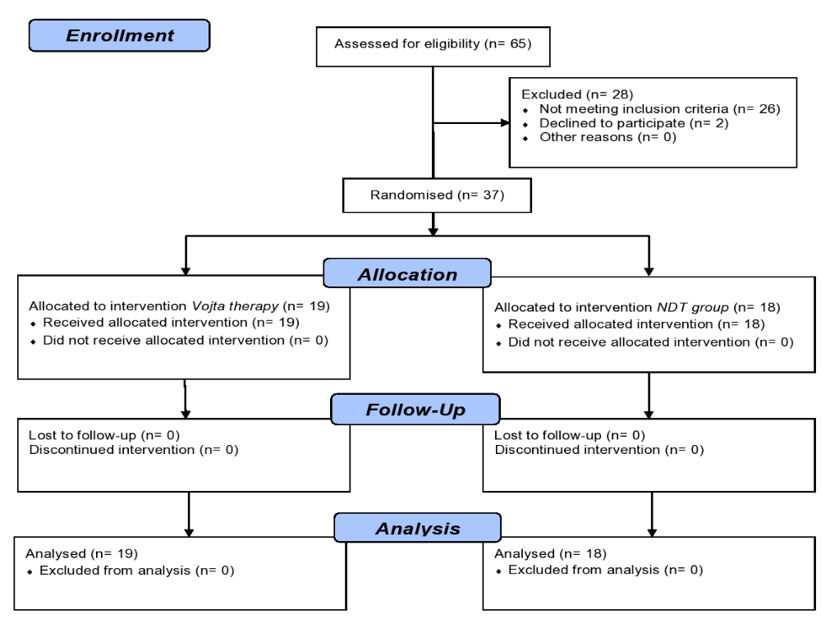
Methods
! No protocol violations, such as dropouts or change of group affiliation!

Slide 14
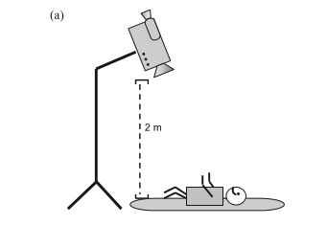
Methods
Before and eight weeks after intervention, postural asymmetry was quantified using a standardized video-based asymmetry scale developed by Philippi et al.²
Therefore a tripod with the video camera was set up at the end of a treatment mat, exactly two meters above the infants.
Fig.2: Philippi et al., 2004:83

Slide 15
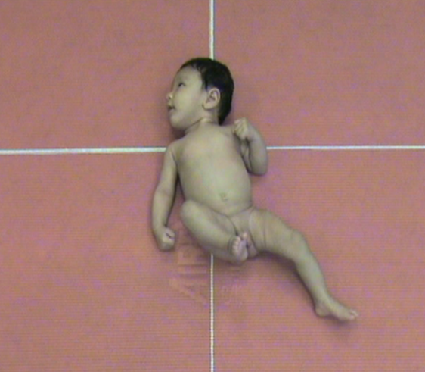
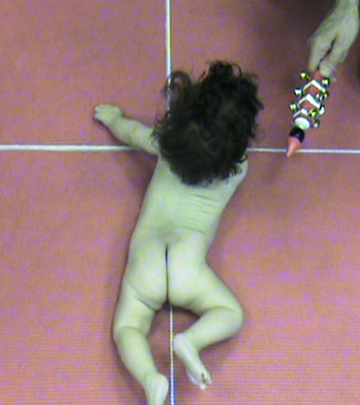
Methods
On the treatment mat, a cross was painted, in order to assess the longitudinal (spine) and horizontal axis (shoulder girdle).
Assessment of supine and prone position Fig.3 & 4: Jung

Slide 16
Methods
A head turn was then induced by presenting noises, toys or the physiotherapist’s face, and moving them from one side to the other.
The range of the scale is set with a maximum of
4 x 6 = 24 points for maximum asymmetry and a minimum of
4 x 1= 4 points for symmetry.
For each infant, this procedure was videotaped and analyzed by three experienced and trained physical therapists, who were blinded to the therapeutic method used (= blinded scorer)

Slide 17
Methods
Both groups were treated for 45 minutes twice a week for eight weeks at the Centre of Developmental Neurology Frankfurt, Germany by experienced and certified Vojta and NDT physiotherapists.
The parents were trained to treat their children at home. The home treatment recommended was for 20 minutes four times a day.

Slide 18
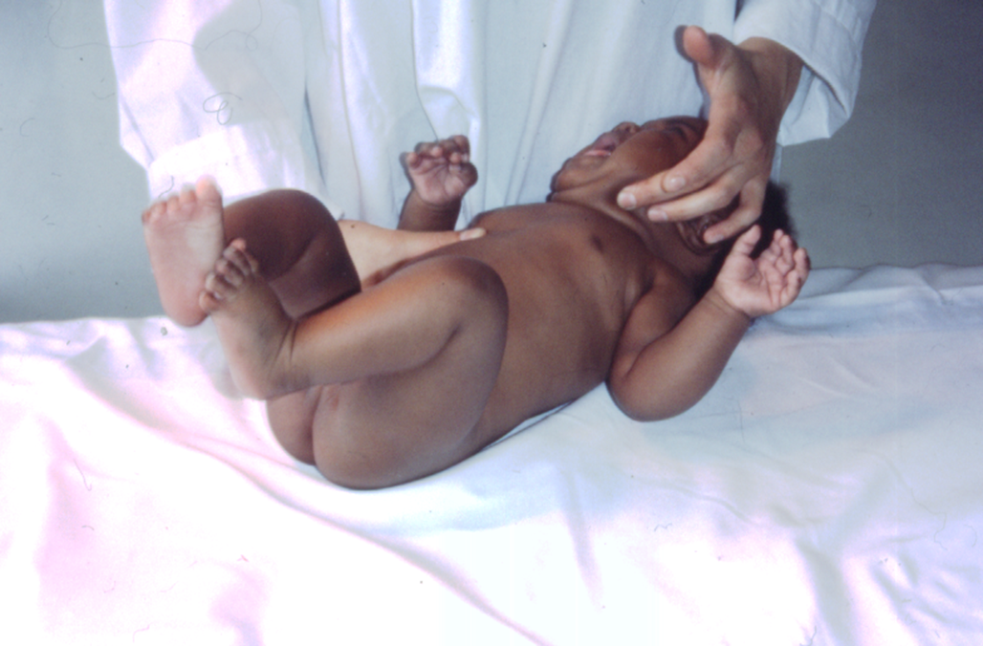
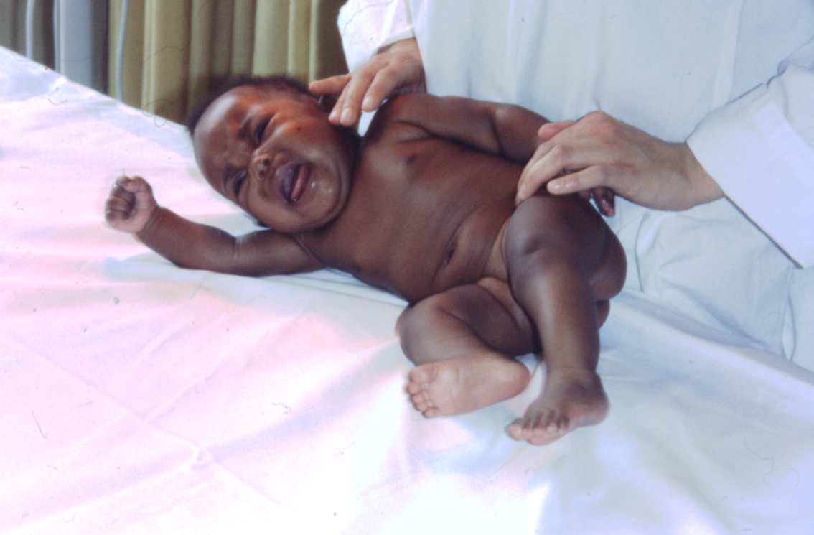
Methods
“In Vojta Therapy, the therapist administers goal-directed pressure to defined zones on the body in a patient who is in a prone, supine or side lying position. In everyone […] such stimuli lead automatically and involuntarily, i.e. without actively willed cooperation on the part of the person concerned, to two movement complexes: Reflex creeping in a prone lying position and reflex rolling from a supine and side lying position”. (www.vojta.com 23.11.17)

Slide 19
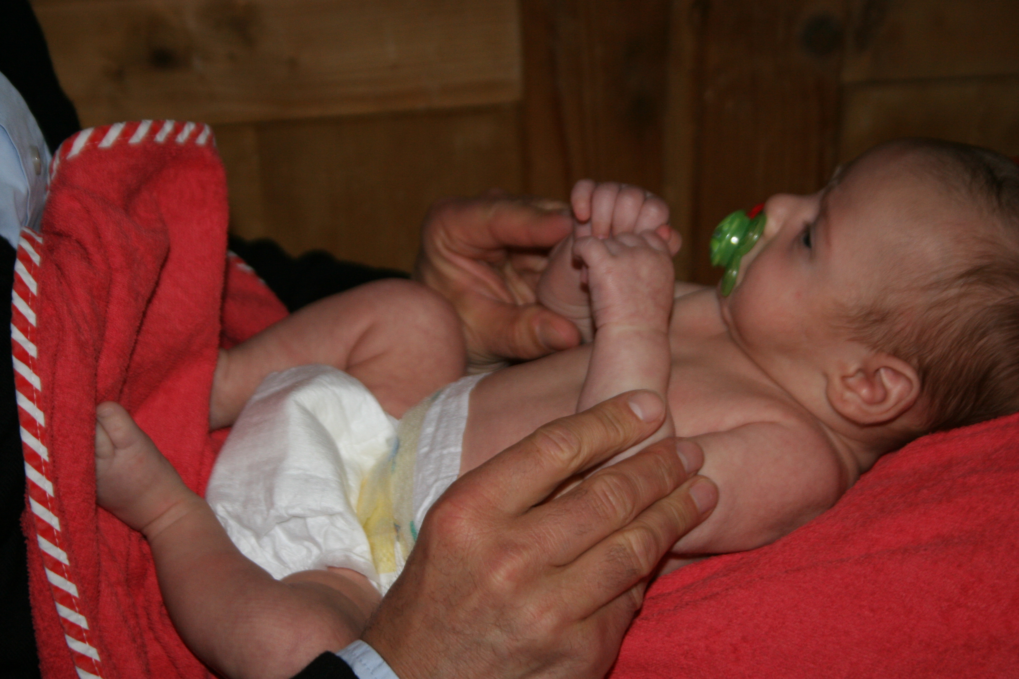
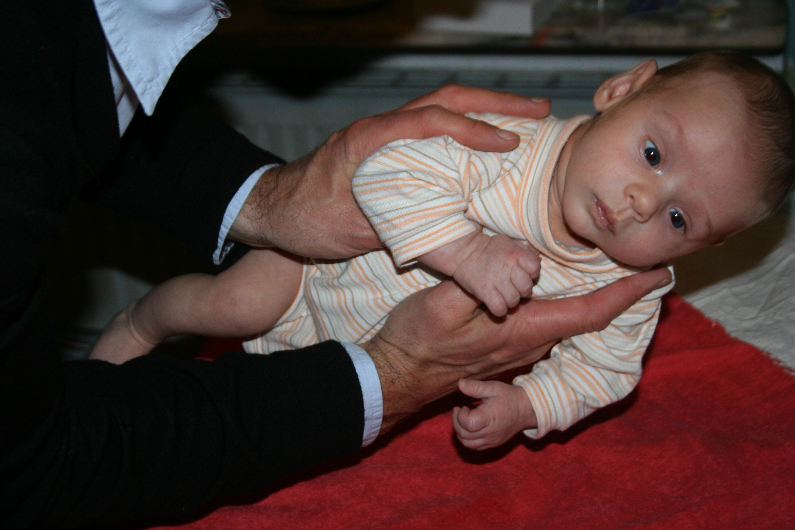
Methods
NDT was administered based on the Baby Treatment described by Lois Bly (1999). The infants received techniques opposing their preferred posture with the aim of activating synergistic muscles. Further exercises comprised Handling with a specific positioning of the infant during everyday procedures, in addition to the accommodation of the baby and the parental carrying. Parents were shown how to initiate special positioning during sleep. ⁹

Slide 20
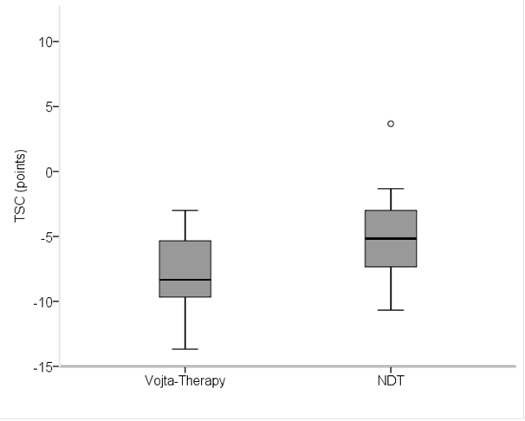
Results
MANOVA: Group comparison mean difference –2,96 points (95% CI
[-5,01; -,91]) => Vojta therapy is significantly better than NDT (p = .025)
Notes:
Layout-Hilfslinien lassen sich anzeigen über: Ansicht > Führungslinien
Eingefügte Grafiken und Textrahmen bitte an den Layout-Hilfslinien ausrichten bzw. beschneiden!
Schriftarten und –größen bitte ausschließlich wie in den Musterfolien beschrieben einsetzen!
Den Zeilenabstand stellt man ein unter: Format > Zeilenabstand...
Im Menü unter Zeilenabstand den angegebenen Wert mit der Einstellung „Punkte“ angeben.
Im Feld „Vor einem Absatz“ muß i.d.R. „0 Punkte“ eingetragen sein.
Bilder lassen sich einsetzen über: Einfügen > Grafik > Aus Datei...
Die hier eingesetzten Bilder sind nur Beispiele und sollten vollständig ersetzt werden!
Die Größe verändert man durch ziehen an den weißen Eckpunkten des angewählten Bildes.
Beschneiden kann man Bilder mit dem „Zuschneiden“-Werkzeug aus der „Grafik“-Symbolleiste.
Änderungen in der Fußzeile lassen sich einstellen über: Ansicht > Master > Folienmaster
Diese gelten dann für alle Inhaltsseiten im Dokument.
Bitte ändern Sie hier nur den Textblock „Autor/Thema“ in der Mitte der Fußzeile!
Den Hintergrund wechselt man unter: Format > Hintergrund, dann im unteren Pulldown-Menü „Fülleffekte“ wählen, dann „Grafik auswählen“ klicken.
Bei Inhaltsfolien bitte nur Hintergründbilder aus dem Baukasten wählen, deren Name mit „Inhalt“ beginnt!
Es gibt drei Standard-Varianten: Pastell mit weißem Balken, vollflächig Pastell und kein Hintergrund (vollflächig Weiß)
Sollten Hilfslinien oder feste Layoutelemente versehentlich verrutscht sein, können diese mit der Datei
Hilfslinien Hintergrund.jpg wieder an Ort und Stelle gebracht werden: Einfach diese Datei wie oben beschrieben als Hintergrund der Folie definieren,
die verrutschten Elemente auf der Vorlage positionieren und dann den ursprünglichen Hintergrund wiederherstellen.

Slide 21
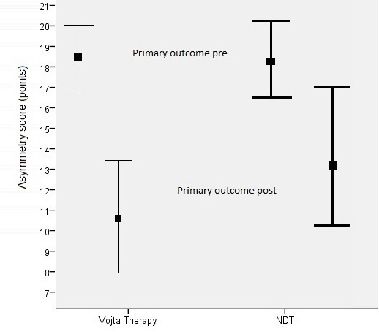
Results
Vojta group: the score dropped from 18.47 points (SD 1.72) to 10.72 points (SD 2.77) (-7.75 points 95%CI [-6.43; -9.08]).
NDT group: the score dropped from 18.35 points (SD 2.06) to 13.56 points (SD 3.53) (-4.79 points 95%CI [-3.12; -6.47]).

Slide 22
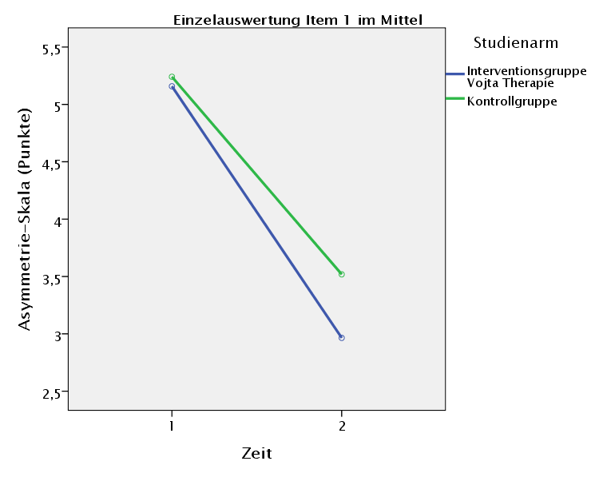
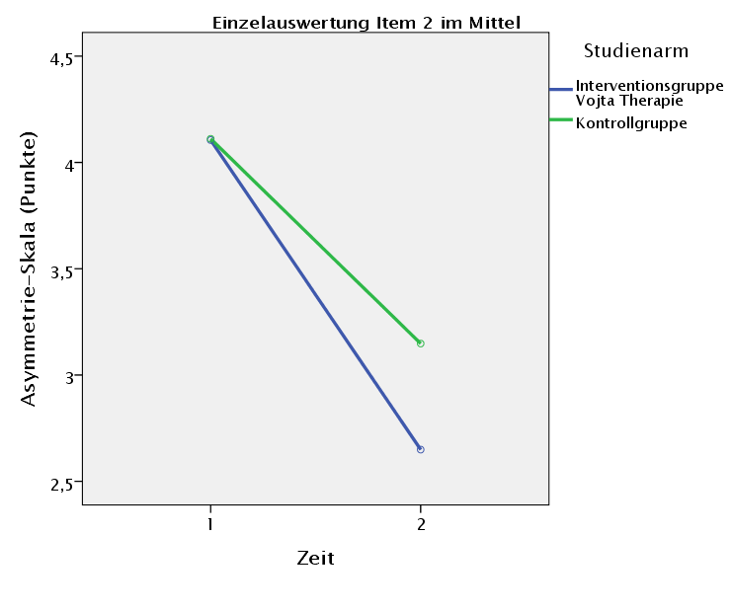
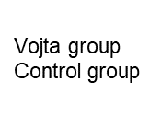


Results
Head rotation in prone
Spinal convexity in prone
Vojta group
Control group
Asymmetry score (points)
Time (t₁ – t₂)
The mean changes in head rotation (p= .094; 95% CI [-,107; -,744]) and spinal convexity (p= .230; 95% CI [-,105; -,610]).
Notes:
Layout-Hilfslinien lassen sich anzeigen über: Ansicht > Führungslinien
Eingefügte Grafiken und Textrahmen bitte an den Layout-Hilfslinien ausrichten bzw. beschneiden!
Schriftarten und –größen bitte ausschließlich wie in den Musterfolien beschrieben einsetzen!
Den Zeilenabstand stellt man ein unter: Format > Zeilenabstand...
Im Menü unter Zeilenabstand den angegebenen Wert mit der Einstellung „Punkte“ angeben.
Im Feld „Vor einem Absatz“ muß i.d.R. „0 Punkte“ eingetragen sein.
Bilder lassen sich einsetzen über: Einfügen > Grafik > Aus Datei...
Die hier eingesetzten Bilder sind nur Beispiele und sollten vollständig ersetzt werden!
Die Größe verändert man durch ziehen an den weißen Eckpunkten des angewählten Bildes.
Beschneiden kann man Bilder mit dem „Zuschneiden“-Werkzeug aus der „Grafik“-Symbolleiste.
Änderungen in der Fußzeile lassen sich einstellen über: Ansicht > Master > Folienmaster
Diese gelten dann für alle Inhaltsseiten im Dokument.
Bitte ändern Sie hier nur den Textblock „Autor/Thema“ in der Mitte der Fußzeile!
Den Hintergrund wechselt man unter: Format > Hintergrund, dann im unteren Pulldown-Menü „Fülleffekte“ wählen, dann „Grafik auswählen“ klicken.
Bei Inhaltsfolien bitte nur Hintergründbilder aus dem Baukasten wählen, deren Name mit „Inhalt“ beginnt!
Es gibt drei Standard-Varianten: Pastell mit weißem Balken, vollflächig Pastell und kein Hintergrund (vollflächig Weiß)
Sollten Hilfslinien oder feste Layoutelemente versehentlich verrutscht sein, können diese mit der Datei
Hilfslinien Hintergrund.jpg wieder an Ort und Stelle gebracht werden: Einfach diese Datei wie oben beschrieben als Hintergrund der Folie definieren,
die verrutschten Elemente auf der Vorlage positionieren und dann den ursprünglichen Hintergrund wiederherstellen.

Slide 23
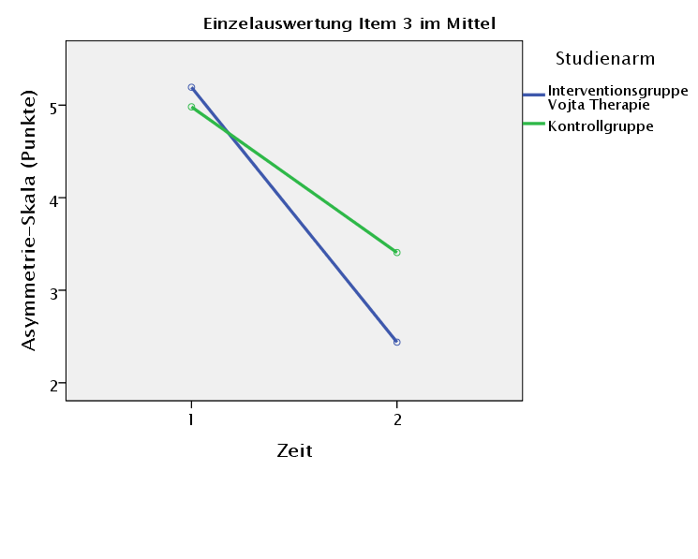
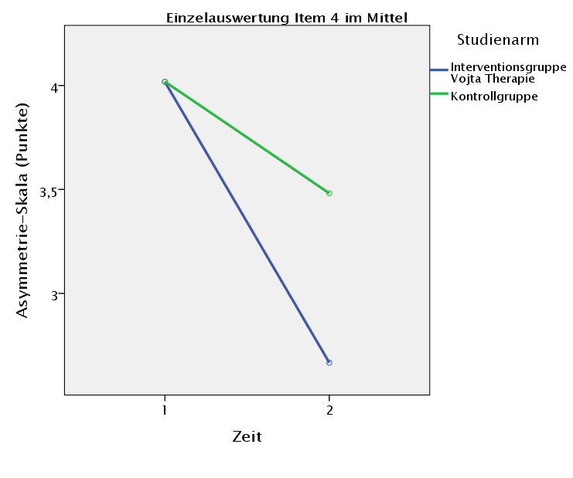

Results
Head rotation in supine
Spinal convexity in supine
The mean changes in head rotation (p= .001; 95% CI [-,082; -,840]) and spinal convexity (p= .011; 95% CI [-105; -,921]).
Notes:
Layout-Hilfslinien lassen sich anzeigen über: Ansicht > Führungslinien
Eingefügte Grafiken und Textrahmen bitte an den Layout-Hilfslinien ausrichten bzw. beschneiden!
Schriftarten und –größen bitte ausschließlich wie in den Musterfolien beschrieben einsetzen!
Den Zeilenabstand stellt man ein unter: Format > Zeilenabstand...
Im Menü unter Zeilenabstand den angegebenen Wert mit der Einstellung „Punkte“ angeben.
Im Feld „Vor einem Absatz“ muß i.d.R. „0 Punkte“ eingetragen sein.
Bilder lassen sich einsetzen über: Einfügen > Grafik > Aus Datei...
Die hier eingesetzten Bilder sind nur Beispiele und sollten vollständig ersetzt werden!
Die Größe verändert man durch ziehen an den weißen Eckpunkten des angewählten Bildes.
Beschneiden kann man Bilder mit dem „Zuschneiden“-Werkzeug aus der „Grafik“-Symbolleiste.
Änderungen in der Fußzeile lassen sich einstellen über: Ansicht > Master > Folienmaster
Diese gelten dann für alle Inhaltsseiten im Dokument.
Bitte ändern Sie hier nur den Textblock „Autor/Thema“ in der Mitte der Fußzeile!
Den Hintergrund wechselt man unter: Format > Hintergrund, dann im unteren Pulldown-Menü „Fülleffekte“ wählen, dann „Grafik auswählen“ klicken.
Bei Inhaltsfolien bitte nur Hintergründbilder aus dem Baukasten wählen, deren Name mit „Inhalt“ beginnt!
Es gibt drei Standard-Varianten: Pastell mit weißem Balken, vollflächig Pastell und kein Hintergrund (vollflächig Weiß)
Sollten Hilfslinien oder feste Layoutelemente versehentlich verrutscht sein, können diese mit der Datei
Hilfslinien Hintergrund.jpg wieder an Ort und Stelle gebracht werden: Einfach diese Datei wie oben beschrieben als Hintergrund der Folie definieren,
die verrutschten Elemente auf der Vorlage positionieren und dann den ursprünglichen Hintergrund wiederherstellen.

Slide 24
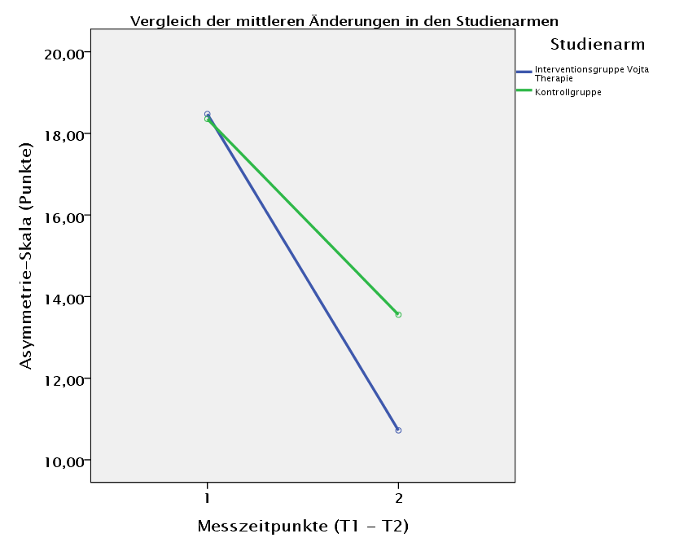

Results
Group comparison: mean difference
Vojta group
Control group
Sham treatment
(Philippi et al., 2006)
Notes:
Layout-Hilfslinien lassen sich anzeigen über: Ansicht > Führungslinien
Eingefügte Grafiken und Textrahmen bitte an den Layout-Hilfslinien ausrichten bzw. beschneiden!
Schriftarten und –größen bitte ausschließlich wie in den Musterfolien beschrieben einsetzen!
Den Zeilenabstand stellt man ein unter: Format > Zeilenabstand...
Im Menü unter Zeilenabstand den angegebenen Wert mit der Einstellung „Punkte“ angeben.
Im Feld „Vor einem Absatz“ muß i.d.R. „0 Punkte“ eingetragen sein.
Bilder lassen sich einsetzen über: Einfügen > Grafik > Aus Datei...
Die hier eingesetzten Bilder sind nur Beispiele und sollten vollständig ersetzt werden!
Die Größe verändert man durch ziehen an den weißen Eckpunkten des angewählten Bildes.
Beschneiden kann man Bilder mit dem „Zuschneiden“-Werkzeug aus der „Grafik“-Symbolleiste.
Änderungen in der Fußzeile lassen sich einstellen über: Ansicht > Master > Folienmaster
Diese gelten dann für alle Inhaltsseiten im Dokument.
Bitte ändern Sie hier nur den Textblock „Autor/Thema“ in der Mitte der Fußzeile!
Den Hintergrund wechselt man unter: Format > Hintergrund, dann im unteren Pulldown-Menü „Fülleffekte“ wählen, dann „Grafik auswählen“ klicken.
Bei Inhaltsfolien bitte nur Hintergründbilder aus dem Baukasten wählen, deren Name mit „Inhalt“ beginnt!
Es gibt drei Standard-Varianten: Pastell mit weißem Balken, vollflächig Pastell und kein Hintergrund (vollflächig Weiß)
Sollten Hilfslinien oder feste Layoutelemente versehentlich verrutscht sein, können diese mit der Datei
Hilfslinien Hintergrund.jpg wieder an Ort und Stelle gebracht werden: Einfach diese Datei wie oben beschrieben als Hintergrund der Folie definieren,
die verrutschten Elemente auf der Vorlage positionieren und dann den ursprünglichen Hintergrund wiederherstellen.

Slide 25
Results
Parenting information about their baby
After two weeks therapy | „better“ | „equaly“ | „worse“ | Correlation*
„Change in the crying behavior“ | 21,2% (4/19) | 68,4% (13/19) | 10,5% (2/19) | p = 0,08
„Change in the calming behavior“ |  | 94,7% (18/19) | 5,3% (1/19) | p = 0,62
Changes in infant behavior were evaluated via parent questionnaires (every two weeks).
*Correlations in the cross tables were calculated using Pearson Chi² tests.

Slide 26
Discussion
The significant effect achieved through Vojta therapy compared to NDT may be explained by its more intensive muscle activation due to relatively precisely guided movement responses to triggered reflexes.
Although infants cry during Vojta treatment, the acceptance of the parents in this study was good and did not influence compliance. It is assumed that crying during Vojta therapy is more likely an expression of the infant’s unwillingness to activate weak muscles rather than an expression of pain.

Slide 27
Discussion
A further limitation is the missing placebo group, which could not be implemented for ethical reasons. A historical study in infants with postural asymmetry (n= 16) who were not be treated for 4 weeks at the age of 6-12 weeks, we know that there was a minimal change of their postural asymmetry score (±1 point on average).
This may indicate that initiating physiotherapy is more beneficial than waiting. In the treat-or-not-to-treat debate, there are two further important clinical aspects which might offer a good argument to treat those infants early. Infants with fixed movement restriction in cervical rotation are limited in their age-related participation because they cannot explore the environment as they would like to and need to.

Slide 28
Conclusion
This study proved the efficacy of Vojta therapy in infantile postural asymmetry. It also showed that the screaming of the infants within the Vojta therapy was not as burdensome for the parents as previously expected.
The comparison with the Placebo group as shown by Philippi is not valid.
The data of this study might indicate advantages for early interventions within the first four months of life.

Slide 29
References
¹ von Aufschnaiter D: Physiotherapie bei so genannter Säuglingsskoliose. In: Hüter-Becker A, Dölken M, editors. Physiotherapie in der Pädiatrie. 2nd edn. Stuttgart: Thieme, 2010, pp 451-456.
² Philippi H, Faldum A, Jung T, Bergmann H, Bauer K, Gross D, Spranger J (2006). Patterns of postural asymmetry in infants: a standardized video-based analysis. Eur J Pediatr 3:158-164
³ Tatli B, Aydinli N, Caliskan M, et al.: Congenital muscular torticollis: evaluation and classification. Pediatr Neurol, 2006, 1: 41-44.
⁴ Öhmann A, Nilsson S, Beckung E: Stretching Treatment for Infants with Congenital Muscular Torticollis: Physiotherapist or Parents? A Randomized Pilot Study. PM&R, 2010, 2: 1073-1079.
⁵ Riedel, M (2009). Der „schiefe“ Säugling. Die muskuläre Tonusasymmetrie bei Säuglingen. Praxis der Kinder-Reha 4:86-90
⁶ Rubio AS, Griffet JR, Caci H, Bérard E, El Hayek T, Boutté P (2009). The moulded baby syndrome: incidence and risk factors regarding 1001 neonates. Eur J Pediatr 5:605-611
⁷ Gritz, K (2002). Bewegungsarmut: Ärzte warnen vor den Folgen. Deutsches Ärzteblatt 46:3058
⁸ Petronic I, Brdar R, Cirovic D, et al.: Congenital muscular torticollis in children: distribution, treatment duration and outcome. Eur J Phys Rehabil Med, 2010, 46: 153-158.
⁹ Bly, L. Baby Treatment Based On NDT Principles. San Francisco, New York: Therapy Skill Builders, 1999

